Slide 1

Совещание руководителей проекта ЭНШ
«Анализ эффективности реализации ускоренного обучения»
15.05.2024

Slide 2
Итоги мониторинга сайтов, мониторинга показателей эффективности реализации проекта «Инновационная модель «Эффективная начальная школа»

Slide 3

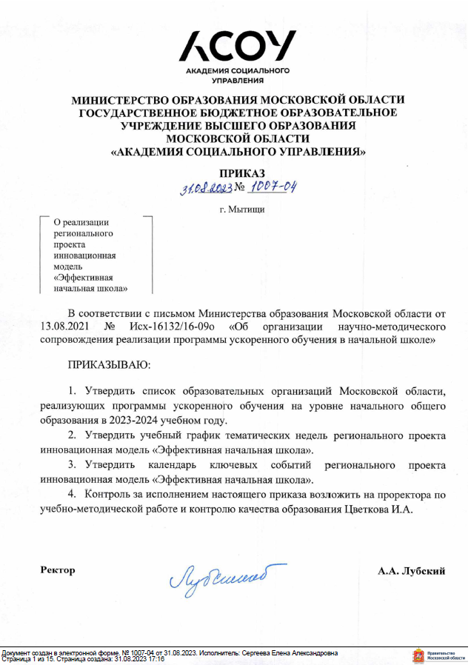

Slide 4
122 школ ПРОШЛИ МОНИТОРИНГ САЙТОВ, МОНИТОРИНГ ПОКАЗАТЕЛЕЙ ЭФФЕКТИВНОСТИ РЕАЛИЗАЦИИ ПРОЕКТА:
Балашиха: Гимназия № 2, 9, 11, Земская, Салтыковская; СОШ № 3, 12, 15, 27
Богородский: ЦО № 2, 5, 26, 30, 33, 62
Бронницы: СОШ № 2
Воскресенск: Москворецкая гимназия
Дмитровский: Лицей №4, СОШ № 3, 10, Рогачевская, Яхромская СОШ № 1
Домодедово: СОШ №1, 8, 9,
Егорьевск: СОШ № 13
Жуковский: СОШ № 15
Зарайск: Гимназия №2
Истра: Дедовская СОШ №1, Лицей г. Истра, Октябрьская, Покровская СОШ
Коломна: СОШ № 3, 15, 30, Гимназия № 9, Лицей № 4
Королёв: Гимназия № 17
Красногорск: СОШ № 14, 16
Краснознаменск: СОШ №4, Лицей № 1
Ленинский: Лопатинская СОШ
Лобня: СОШ № 4, 6
Лосино-Петровский: СОШ № 2, Свердловская СОШ
Люберцы: Гимназия № 1, 18, 41, Инженерно–технологический лицей
Мытищи: СОШ № 6, Лицей № 34
Наро-Фоминский: СОШ № 4, 6, Апрелевская СОШ № 1, 3, Селятинская СОШ №2, Алабинская СОШ
Одинцовский: ОЦ «ФЛАГМАН, Лесногородская СОШ
Орехово-Зуевский: СОШ № 4, 11, 20, лицей, Ликино-Дулёвская СОШ №5
Павлово-Посадский: СОШ № 9, 13, Рахмановская СОШ
Пушкинский: ОК №5, 9, 11, ОЦ № 1, 5, 7
Раменский: СОШ № 5, 6, 9, 19, 22, 32
Сергиево-Посадский: СОШ № 5, 18, 19
Серпухов: СОШ № 9, 12
Солнечногорск: СОШ № 5, Тимоновская СОШ, Лицей № 1, 8
Ступино: СОШ № 9
Фрязино: СОШ № 4
Чехов: СОШ № 1, 9, 10
Щёлково: СОШ № 8, 16, Лицей №14
Электросталь: Гимназия № 9, 21, СОШ № 22
Балашиха: Гимназия № 1 им. А.В. Баландина, Гимназия № 1
Богородский: ЦО № 29, 83
Домодедово: Востряковский лицей №1
Дмитровский: гимназия «Дмитров», Черновская СОШ
Зарайск: Лицей №5
Истра: Лицей г. Дедовск
Клин: Лицей №10
Красногорск: СОШ № 11
Краснознаменск: Гимназия №2
Лосино-Петровский: СОШ № 1
Орехово-Зуевский: Давыдовская гимназия
Павлово-Посадский: СОШ № 10
Раменский: Удельнинская гимназия, Гимназия г. Раменское, СОШ № 10, 11
Солнечногорск: Лицей № 7
Щёлково: СОШ № 17

Slide 5
103 школам учесть результаты мониторинга в работе
Балашиха: СОШ № 2, 14, 18, 33
Богородский: ЦО № 1, 3, 4, 8, 9, 10, 12, 17, 21, 23, 25, 35, 45
Власиха: СОШ им. А.С. Попова
Воскресенск: Лицей
Дмитровский: СОШ № 1, Останкинская
Долгопрудный: СОШ № 7
Домодедово: гимназия №5, СОШ № 4, 7, Заревская
Жуковский: СОШ № 11
Звёздный городок: СОШ им. В.М. Комарова
Истра: Православная школа «Рождество», Первомайская, Павловская, СОШ № 2, СОШ им. А.П. Чехова
Коломна: Гимназия №2, 8, СОШ № 2, 12, 14, 16, 17
Королёв: Гимназия №5
Красногорск: ОЦ «Вершина», лицей №1, СОШ «Мозаика», № 1, 20, гимназия №7
Ленинский: Видновская СОШ №11
Лосино-Петровский: СОШ № 2, Биокомбинатовская
Лыткарино: гимназия №7
Люберцы: СОШ № 27, 28, 53, 55, Гимназия № 16, 56, лицей № 4
Можайск: СОШ № 1
Мытищи: гимназия № 33, СОШ № 8
Наро-Фоминский: СОШ №7, Селятинская СОШ №1
Орехово-Зуевский: Дрезненская СОШ № 1, СОШ № 6
Павлово-Посадский: Лицей №2, СОШ № 11
Подольск: СОШ № 1, 20, Гимназия им. Подольских курсантов
Пушкинский: ОК № 1, 3, 7, ОЦ № 2, Гимназия № 6
Раменский: СОШ № 21, 35, Речицкая, Островецкая, Софьинская СОШ
Реутов: СОШ № 5
Сергиево-Посадский: СОШ № 1, 2, 14
Серпухов: Пролетарская СОШ, № 2, 7, 17, 18
Солнечногорск: СОШ №4, лицей № 1, гимназия №6
Ступино: СОШ №1
Щёлково: СОШ № 12, 27, гимназия № 6
Фрязино: Гимназия, СОШ № 1, 3
Чехов: СОШ №3
Электрогорск: СОШ № 14, лицей
Электросталь: СОШ № 12, 16

Slide 6
19 школ ПРИГЛАШЕНЫ НА ОЧНОЕ СОБЕСЕДОВАНИЕ:
Балашиха: СОШ № 1, 3 имени И.А.Флерова
Богородский: ЦО Купавинский, Богородский, Старокупавинский лицей
Долгопрудный: гимназия № 13, СОШ № 17
Истра: Рождественская СОШ, Бужаровская СОШ
Королёв: Российская школа, Гимназия № 11
Котельники: СОШ №1
Красногорск: Нахабинская СОШ №2
Лобня: СОШ № 3
Мытищи: СОШ № 14
Наро-Фоминский: СОШ № 9
Орехово-Зуевский: СОШ № 12
Солнечногорск: Менделеевская СОШ
Химки: Лицей № 12

Slide 7
Анализ проведенных вебинаров по предметам в рамках проекта «Инновационная модель «Эффективная начальная школа» в 2023-2024 учебном году

Slide 8
Вебинары для педагогов
Преподавание предмета русский язык при реализации ускоренного обучения в начальном общем образовании
Преподавание предмета математика при реализации ускоренного обучения в начальном общем образовании
Преподавание предмета окружающий мир при реализации ускоренного обучения в начальном общем образовании
Эффективные приемы формирования личностных результатов обучающихся при реализации ускоренного обучения в начальном общем обучении

Slide 9
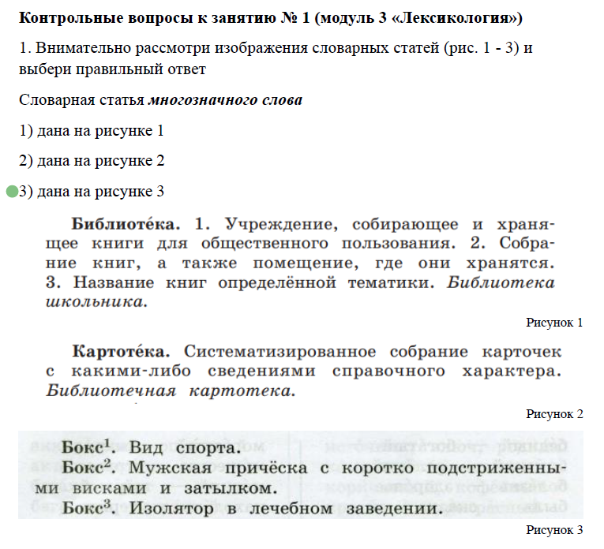
Тестирование для проверки изученного материала
Предмет: русский язык
13.10.2023 «Лексика и лексикология. Лексическое значение слова»
Ответили верно | Количество учителей | Доля, %
на 1-й вопрос | 122 | 52%
на 2-й вопрос | 202 | 86%
на 3-й вопрос | 233 | 100%
Среднее значение: |  | 79%
*59% и ниже – недопустимый уровень

Slide 10
03.11.2023 «Синонимы, антонимы и омонимы. Работа со словарями»
Ответили верно | Количество учителей | Доля, %
на 1-й вопрос | 230 | 93%
на 2-й вопрос | 168 | 68%
на 3-й вопрос | 185 | 75%
на 4-й вопрос | 244 | 98%
Среднее значение: |  | 83%
01.12.2023 «Морфология. Части речи»
Ответили верно | Количество учителей | Доля, %
на 1-й вопрос | 138 | 80%
на 2-й вопрос | 171 | 99%
на 3-й вопрос | 110 | 64%
Среднее значение: |  | 81%

Slide 11
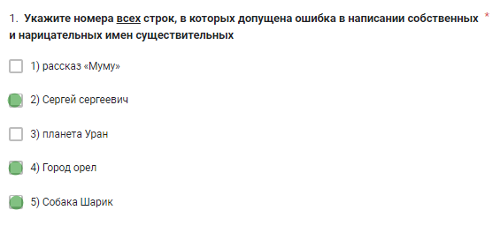
12.01.2024 «Имя существительное. Постоянные морфологические признаки»
Ответили верно | Количество учителей | Доля, %
на 1-й вопрос | 36 | 16%
на 2-й вопрос | 217 | 97%
на 3-й вопрос | 205 | 92%
на 4-й вопрос | 222 | 100%
Среднее значение: |  | 76%
02.02.2024 «Имя существительное. Непостоянные морфологические признаки»
Ответили верно | Количество учителей | Доля, %
на 1-й вопрос | 266 | 100%
на 2-й вопрос | 194 | 73%
на 3-й вопрос | 263 | 99%
на 4-й вопрос | 251 | 94%
на 5-й вопрос | 266 | 100%
Среднее значение: |  | 93%

Slide 12
01.03.2024 «Имя прилагательное как часть речи»
Ответили верно | Количество учителей | Доля, %
на 1-й вопрос | 239 | 97%
на 2-й вопрос | 247 | 100%
на 3-й вопрос | 237 | 96%
на 4-й вопрос | 223 | 90%
Среднее значение: |  | 96%
12.04.2024 «Самостоятельные и служебные части речи»
Ответили верно | Количество учителей | Доля, %
на 1-й вопрос | 264 | 99,6%
на 2-й вопрос | 264 | 99,6%
на 3-й вопрос | 249 | 94,0%
на 4-й вопрос | 169 | 63,8%
Среднее значение: |  | 89,3%

Slide 13
Тестирование для проверки изученного материала
Предмет: математика
06.10.2023 «Устные и письменные вычислительные приёмы»
Ответили верно | Количество учителей | Доля, %
на 1-й вопрос | 200 | 93%
на 2-й вопрос | 135 | 63%
на 3-й вопрос | 170 | 79%
Среднее значение: |  | 78%
10.11.2023 «Математические действия»
Ответили верно | Количество учителей | Доля, %
на 1-й вопрос | 240 | 96%
на 2-й вопрос | 249 | 100%
на 3-й вопрос | 88 | 35%
Среднее значение: |  | 77%

Slide 14
07.12.2023 «Задача. Математическая задача»
Ответили верно | Количество учителей | Доля, %
на 1-й вопрос | 183 | 100%
на 2-й вопрос | 120 | 66%
на 3-й вопрос | 95 | 52%
Среднее значение: |  | 72%
Вопрос 3. К какому типу относится следующая задача: Вычисли площадь клумбы прямоугольной формы, имеющая длину 10 м и ширину 8 м.
Ответ: Учебно-практическая задача

Slide 15
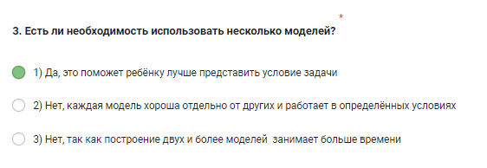
19.01.2024 «Задача. Структура задачи. Решение задачи»
Ответили верно | Количество учителей | Доля, %
на 1-й вопрос | 240 | 98%
на 2-й вопрос | 232 | 94%
на 3-й вопрос | 181 | 74%
Среднее значение: |  | 88%
09.02.2024 «Задача. Моделирование простой задачи»
Ответили верно | Количество учителей | Доля, %
на 1-й вопрос | 206 | 91%
на 2-й вопрос | 151 | 67%
на 3-й вопрос | 108 | 48%
Среднее значение: |  | 69%

Slide 16
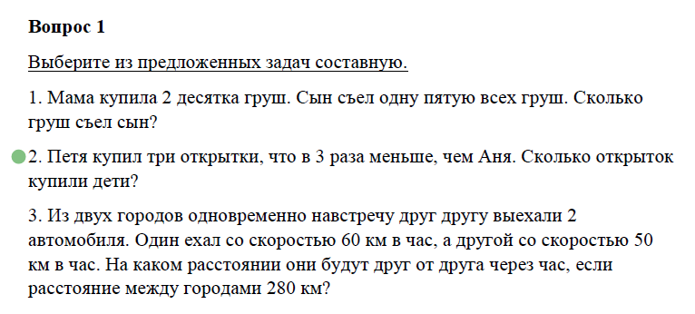
15.03.2024 «Сложные (составные) задачи»
Ответили верно | Количество учителей | Доля, %
на 1-й вопрос | 127 | 45%
на 2-й вопрос | 247 | 87%
на 3-й вопрос | 171 | 60%
Среднее значение: |  | 64%
05.04.2024 «Задачи с избыточными или недостающими данными»
Ответили верно | Количество учителей | Доля, %
на 1-й вопрос | 224 | 94%
на 2-й вопрос | 222 | 93%
Среднее значение: |  | 93,5%

Slide 17
Тестирование для проверки изученного материала
Предмет: окружающий мир
20.10.2023 «Методические рекомендации»
Ответили верно | Количество учителей | Доля, %
на 1-й вопрос | 203 | 89%
на 2-й вопрос | 211 | 93%
на 3-й вопрос | 194 | 85%
на 4-й вопрос | 124 | 55%
На 5-й вопрос | 126 | 56%
Среднее значение: |  | 76%
Вопрос 4. Какой метод обучения преобладает на этапе адаптации учащихся к деятельности на уроке (по методическим рекомендациям)?
Ответ. Проблемная ситуация
Вопрос 5. Какой компонент в структуре методических рекомендаций совпадает со структурой проектной деятельности?
Ответ: Проблематизация

Slide 18
17.11.2023 «Моделирование содержания урока на основе ФРП»
Ответили верно | Количество учителей | Доля, %
на 1-й вопрос | 76 | 40%
на 2-й вопрос | 25 | 19%
на 3-й вопрос | 176 | 92%
на 4-й вопрос | 102 | 53%
на 5-й вопрос | 83 | 43%
Среднее значение: |  | 50%
Вопрос 2. На основе каких ведущих идей осуществлён отбор содержания программы по окружающему миру
Ответ: Раскрытие роли человека в природе и обществе; Изучение многообразия мира от частиц вещества до вселенной
Вопрос 4. Какой метод обучения лежит в основе структурирования содержания урока?
Ответ: Моделирование
Вопрос 5. Каких материков нет на Земле?
Ответ: Азия, Америка, Аргентина
Вопрос 1. Какой принцип лежит в основе дидактической модели АПРИ по предмету Окружающий мир
Ответ: Приоритет содержания

Slide 19
26.01.2024 «Анализ комплексной диагностической работы для 1 класса»
Ответили верно | Количество учителей | Доля, %
на 1-й вопрос | 26 | 13%
на 2-й вопрос | 140 | 71%
на 3-й вопрос | 146 | 74%
на 4-й вопрос | 102 | 52%
Среднее значение: |  | 52%
Вопрос 1. Какое умение по результатам КДР является сформированным у всех учащихся?
Ответ. Нет
Вопрос 4. Какое умение учащихся повышенного уровня сформировано лучше всего?
Ответ: Умение использовать данные таблицы, интерпретировать информацию; построение рассуждения; умения устанавливать соответствие (задание 9)

Slide 20
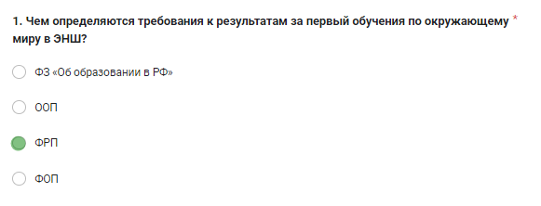
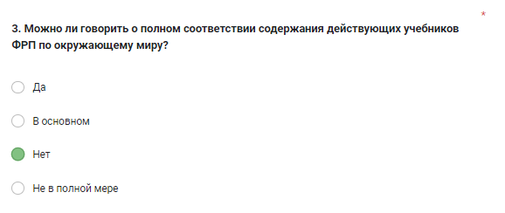
16.02.2024 «Особенности изучения окружающего мира во 2 классе ЭНШ»
Ответили верно | Количество учителей | Доля, %
на 1-й вопрос | 133 | 59%
на 2-й вопрос | 217 | 96%
на 3-й вопрос | 74 | 33%
на 4-й вопрос | 195 | 87%
на 5-й вопрос | 223 | 99%
Среднее значение: |  | 75%

Slide 21
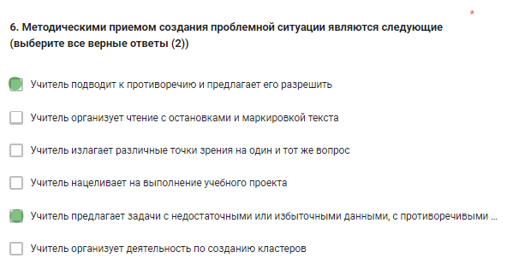
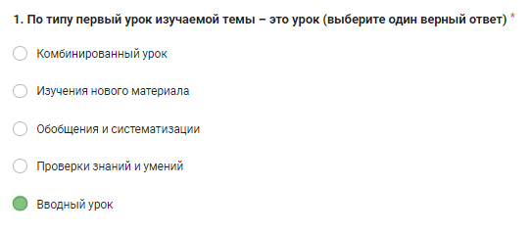
22.03.2024 «ФРП как содержательная основа изучения предмета окружающий мир. Современный урок»
Ответили верно | Количество учителей | Доля, %
на 1-й вопрос | 78 | 38%
на 2-й вопрос | 172 | 85%
на 3-й вопрос | 188 | 93%
на 4-й вопрос | 139 | 68%
на 5-й вопрос | 170 | 84%
на 6-й вопрос | 70 | 34%
Среднее значение: |  | 67%

Slide 22
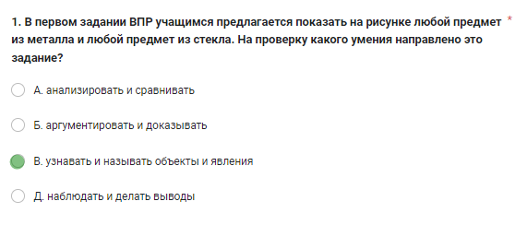
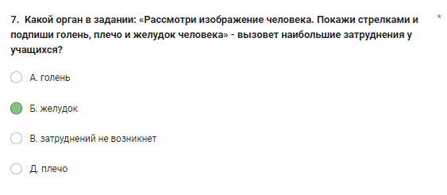
19.04.2024 «Подготовка младших школьников к ВПР по окружающему миру»
Верно ответили на вопрос | Количество учителей | Доля, %
1 | 114 | 50%
2 | 194 | 85%
3 | 193 | 84%
4 | 165 | 72%
5 | 138 | 60%
6 | 137 | 60%
7 | 108 | 47%
8 | 35 | 15%
9 | 140 | 61%
10 | 87 | 38%
11 | 174 | 76%
12 | 122 | 53%
13 | 218 | 95%
14 | 114 | 50%
15 | 98 | 43%
Среднее значение: |  | 59%

Slide 23
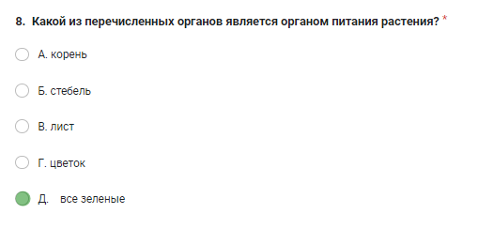
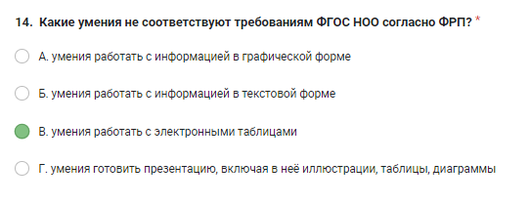
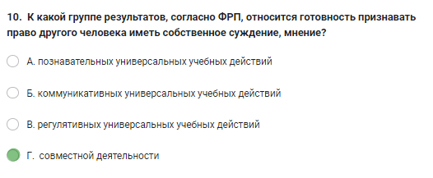
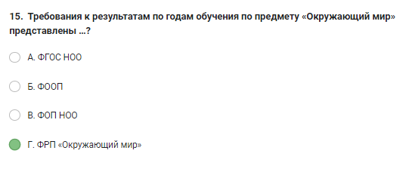
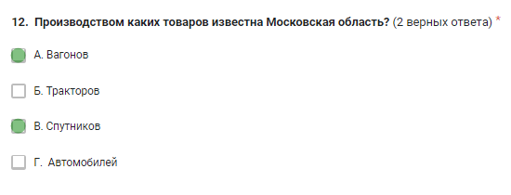

Slide 25
Примерный план реализации проекта «Инновационная модель «Эффективная начальная школа» на 2024-2025 учебный год

Slide 26
Очное собеседование 2024
Для новых участников и не прошедших мониторинг (19 школ)
Ссылка на график https://disk.yandex.ru/i/OdfmccKvLyL9xA
Август 2024 – определен состав участников проекта ЭНШ 2024/2025 учебного года

Slide 27
Совещание руководителей по вопросам реализации ускоренного обучения
Первый четверг месяца 15:30
Сроки проведения | Тема
Сентябрь 2024 | Организация стартовой диагностики в 1 классе
Октябрь 2024 | Организация адаптационного периода в 1 классе
Ноябрь 2024 | School report как форма учета личностных достижений обучающихся
Декабрь 2024 | Организация промежуточной аттестации в 1 классе
Февраль 2025 | Аспектный анализ посещения урока
Март 2025 | Управленческие решения и этапы открытия 1 класса (ускоренное обучение)
Апрель 2025 | Организация промежуточной аттестации в 2-4 классах
Май 2025 | Анализ эффективности реализации ускоренного обучения

Slide 28
Постоянно действующие вебинары для педагогов
Каждую пятницу 16:00
1 неделя – русский язык
2 неделя – развитие речи - творческая лаборатория
3 неделя – математика
4 неделя – окружающий мир
5 неделя – эффективные приемы формирования читательской грамотности
Тестирование после каждого вебинара, кроме «Эффективные приемы формирования читательской грамотности»
Доступ к тесту закрыт в понедельник 16:00

Slide 29
Творческая лаборатория «Как научить школьников решать орфографические задачи, чтобы писать грамотно?»
Вы обсудите главный вопрос в обучении школьников русскому языку: можно ли научить детей писать грамотно?
Есть ли панацея от орфографических ошибок?
Разберете причины появления орфографических ошибок у детей: от неумения применять правила до отсутствия базовых представлений об устройстве и взаимодействии языковых единиц
Творческая лаборатория проходит
дистанционно
в течение 60 минут, 1 раз в месяц
в удобном для Вас режиме (онлайн, офлайн)
Преимущества участника творческой лаборатории:
БЕСПЛАТНОЕ обучение в творческой лаборатории
ПЕРСОНАЛЬНОЕ СОПРОВОЖДЕНИЕ авторов и методистов
ПОЛУЧЕНИЕ СЕРТИФИКАТА эксперта-консультанта
Каждый участник творческой лаборатории получит:
примерную программу курса внеурочной деятельности «Решение орфографических задач на уроках русского языка»
основные инструменты, необходимые для формирования грамотного младшего школьника
развернутую методику работы по решению орфографических задач в начальной школе

Slide 30
Как стать участником творческой лаборатории?
Способ 1. Приобрести комплект пособий комплект пособий для участника творческой лаборатории. Цена комплекта – 2020 рублей (без учета стоимости доставки) на сайте издательства Академкнига/Учебник
https://shop-akbooks.ru/product/paperbook-00000022/?als=by-subject-educational/laboratory/
Способ 2. Приобрести комплекты пособий для образовательной организации.
Для подготовки документов и заключения договора необходимо отправить заполненную форму заказа и список участников region@akademkniga.ru
Минимальное количество ДЛЯ ОБРАЗОВАТЕЛЬНЫХ ОРГАНИЗАЦИЙ – 10 комплектов пособий. Оплата транспортных расходов за счет издательства. Количество педагогов – участников творческой лаборатории равно количеству приобретенных комплектов.
В состав комплекта для участника творческой лаборатории входит четыре учебных пособия, соответствующие ФГОС начального общего образования. Каждое пособие содержит цифровой код для загрузки интерактивной версии пособия.
Подробная информация по ссылке https://akbooks.online/laboratoryrusbest/
Галуга Марина Васильевна, 89168581293 (WhatsAPP)
Видеоролик https://youtu.be/sCNwWaqNZVw

Slide 31
Курсы повышения квалификации
Октябрь – ноябрь 2024
«Методика и инструменты сопровождения проектной и учебно-исследовательской деятельности с учетом требований ФГОС общего образования»
Ноябрь – декабрь 2024
«Система оценки образовательных достижений младших школьников в соответствии с ФГОС НОО»
Май 2025
«Проектирование современного урока в соответствии с требованиями федерального государственного образовательного стандарта начального общего образования»

Slide 32
Тематические недели
Отчет о проведении мероприятий в рамках тематической недели размещается до понедельника следующей недели на сайте ОО в подразделе Эффективная начальная школа (2-3 фотографии с новостным описанием)
1 неделя «Исследовательская лаборатория: Математика вокруг нас»
2 неделя «Экспериментариум: путь к познанию»
3 неделя «Творческая мастерская: творчество и коммуникация»
4 неделя «Марафон: движение и здоровье»
5 неделя «Взаимодействие: общеобразовательная организация – семья»
Ключевые события
Отчет о проведении мероприятий в рамках ключевого события размещается не позднее следующего дня на сайте ОО в подразделе Эффективная начальная школа (2-3 фотографии с новостным описанием)
Расписание будет составлено после публикации Единого календаря образовательных событий на 2024-2025

Slide 33
Конференция проектных и учебно-исследовательских работ обучающихся «Что, как и почему?»
Ноябрь 2024 – январь 2025 – муниципальный этап
Февраль 2025 – зональный этап
Апрель 2025 – итоговое очное мероприятие
Региональные семинары «Лучшие практики реализации проекта»
1 раз в квартал на базе ОО
Научно-практическая конференция «Опыт реализации проекта «Эффективная начальная школа»
Июнь 2025

Slide 34
Мониторинг реализации проекта ЭНШ
ЕЖЕНЕДЕЛЬНО – мониторинг проведения тематических недель/ ключевых событий
Сентябрь – мониторинг проведения стартовой диагностики
Октябрь - ноябрь – мониторинг программ внеурочной деятельности
Декабрь - январь – мониторинг проведения промежуточной аттестации в 1 классе
Февраль – мониторинг проведения аудита/ самоаудита урока
Март - апрель – мониторинг сайтов, мониторинг показателей эффективности реализации проекта
Май – мониторинг проведения промежуточной аттестации во 2-4 классах

